Slide 1
OI Grill 1.-3. ročník Bc.
2012.11.27
Spokojenost Studentů
J. Matas a T. Svoboda

Slide 2
Bakaláři

Slide 3
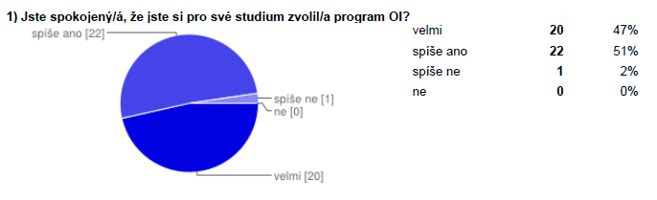
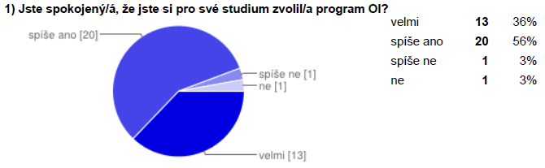
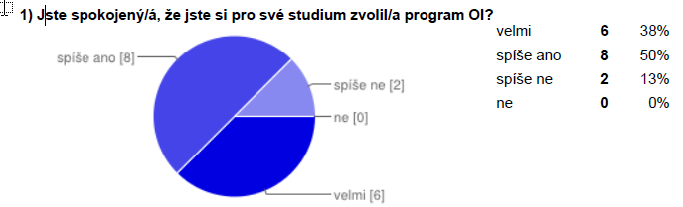
Celková úroveň spokojenosti zima 2012/13
1. ročník:
98%
2. ročník:
94%
3. ročník“
88%

Slide 4
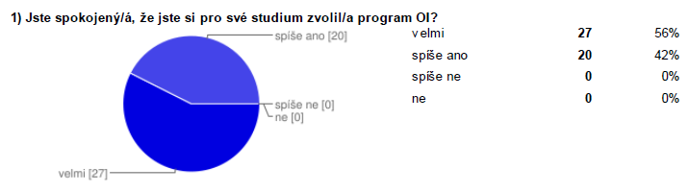
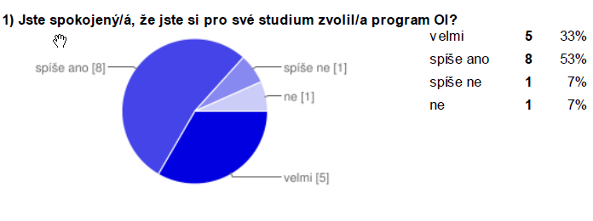
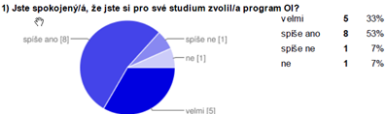
Celková úroveň spokojenosti 2011 v. 2012
2011 2012
1. ročník: 100% v. 98%
2. ročník: 88% v. 94%
3. ročník 88% v. 88%
snížení ve kat. „velmi“ - RPH?
významné zvýšení účasti.

Slide 5
Magistři

Slide 6
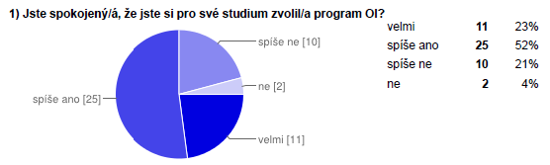
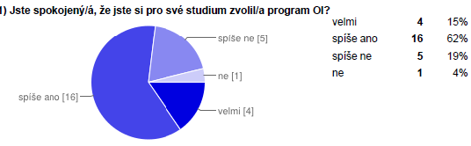
Celková úroveň spokojenosti zima 2012/13
1. ročník:
75%
2. ročník:
77%

Slide 7
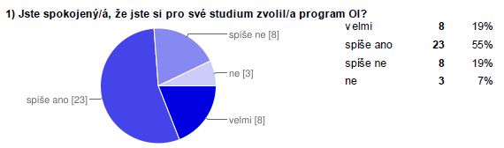
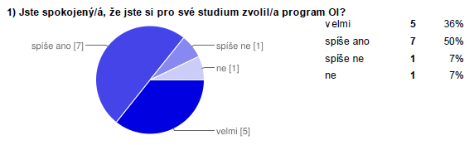
Celková úroveň spokojenosti 2011 v. 2012
2011 2012
1. ročník: 74% v. 75%
2. ročník: 86% v. 77%

